Slide 1


Slide 2

La información contenida en este documento es confidencial, propiedad exclusiva de SQA SA y solamente podrá ser utilizada en beneficio de los procesos de pruebas de la empresa Cliente con previa autorización, en consecuencia de los objetivos planteados entre ambas partes.

Slide 3
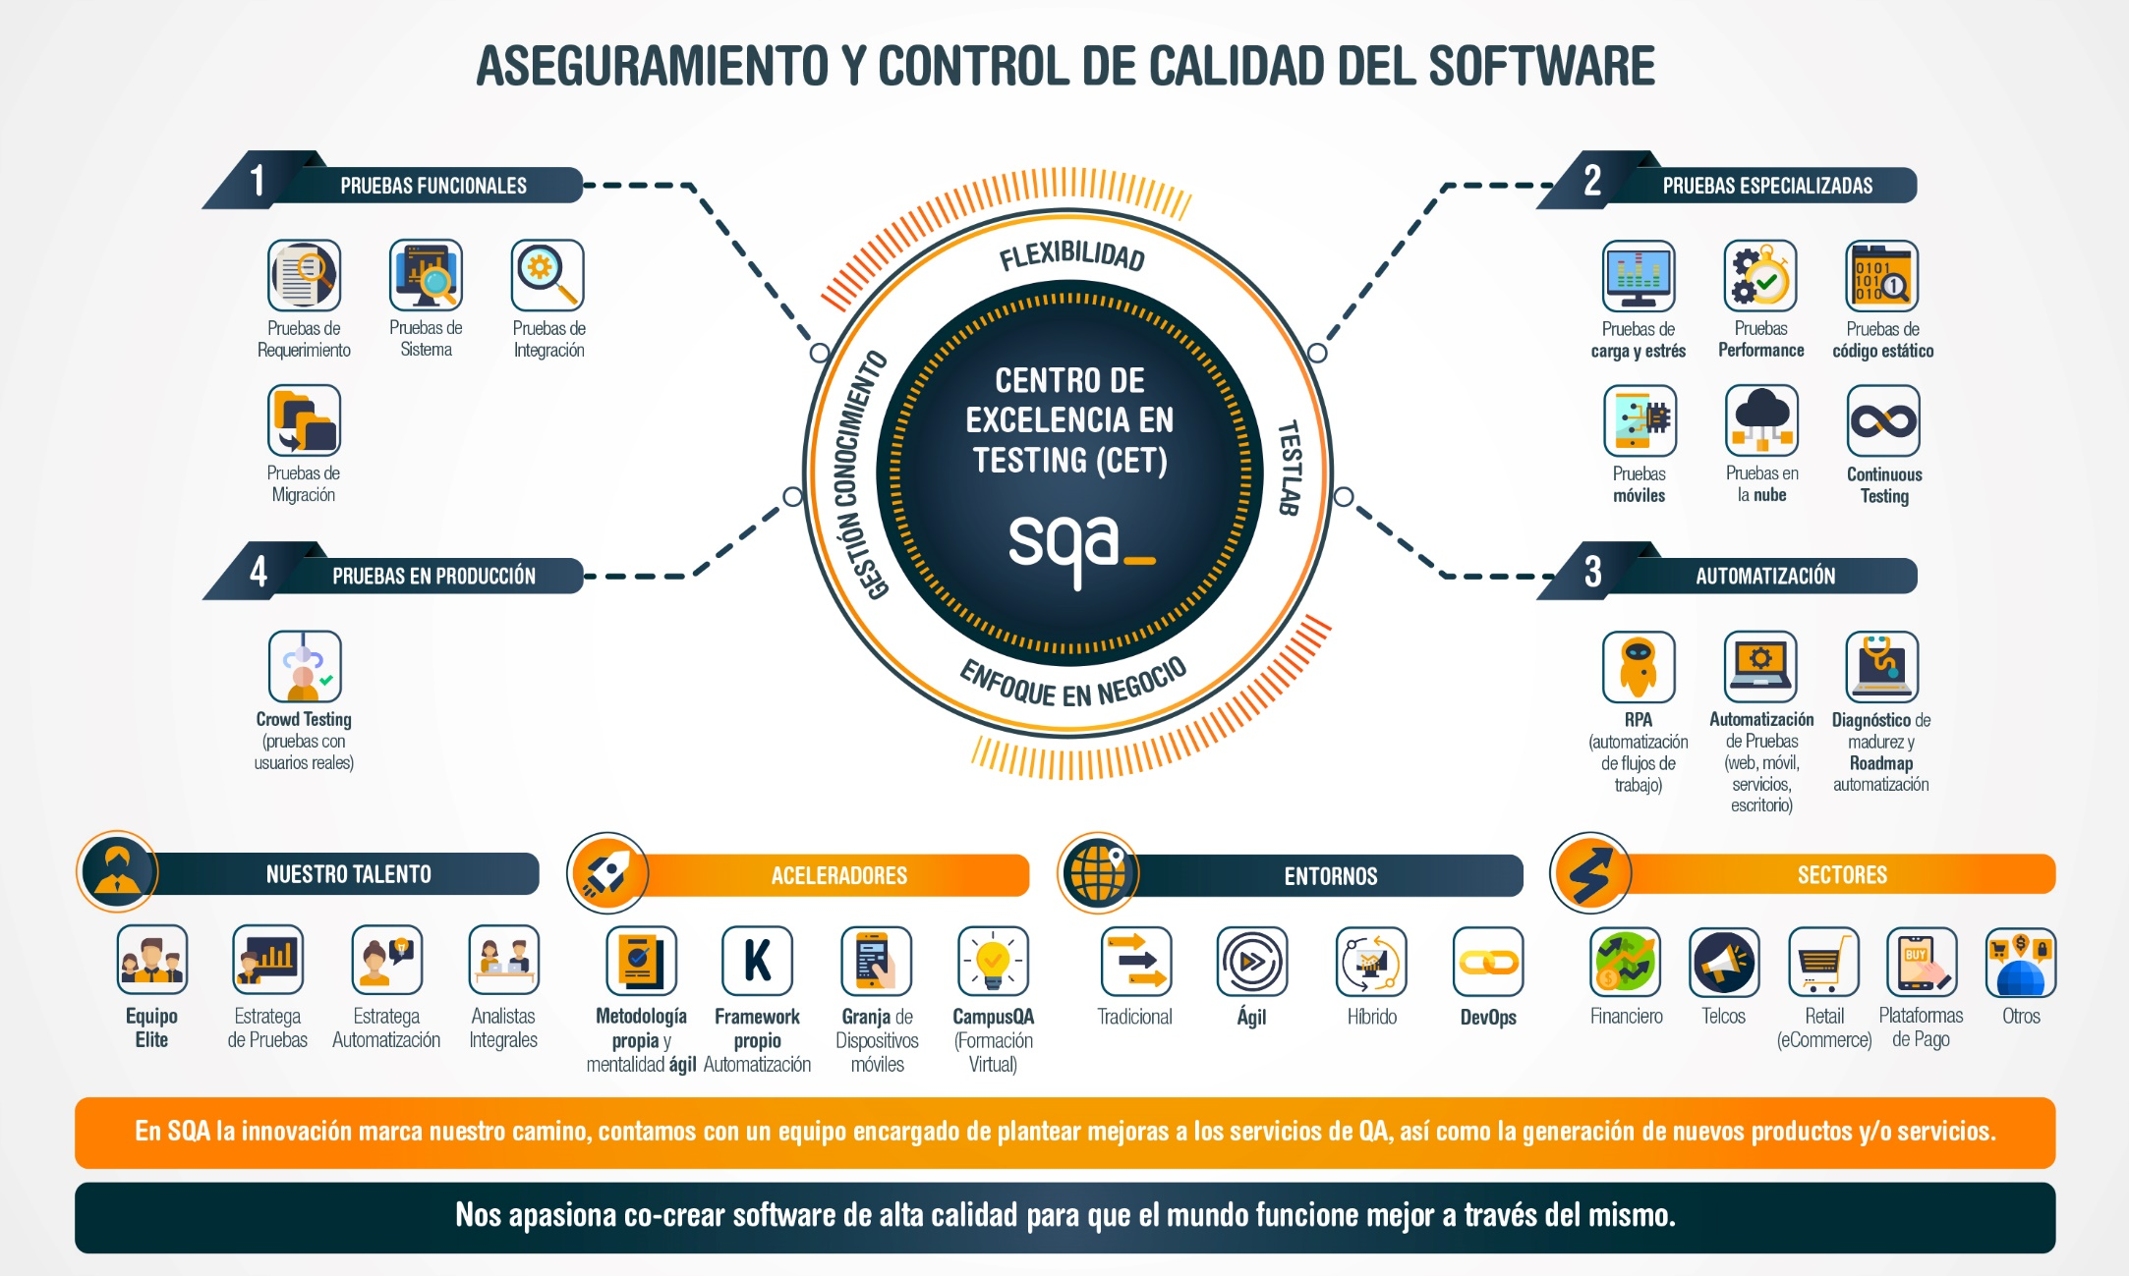
PORTAFOLIO DE SERVICIOS DE SQA
PRUEBAS CONTINUAS DENTRO DE NUESTRO PORTAFOLIO

Slide 4
¿QUÉ SON PRUEBAS CONTINUAS (CT)?
Consiste en ejecutar pruebas de un proyecto lo más a menudo posible para así poder detectar fallos cuanto antes desde un ambiente de integración continua.

Slide 5
¿QUÉ ES EL SERVICIO DE PRUEBAS CONTINUAS?
Consiste en la realización del diagnóstico del proceso actual de pruebas continuas, la instalación y configuración de herramientas y la creación y/o adaptación de los scripts automatizados para que puedan ser ejecutados desde un servidor de integración continua, con el fin de obtener retroalimentación ágil sobre la calidad actual del producto.

Slide 6


OBJETIVOS DEL SERVICIO
Implementar la ejecución de pruebas automatizadas desde el pipeline de Pruebas continuas en DevOps
Integrar las pruebas continuas con herramientas del ecosistema de DevOps

Slide 7

ALCANCE DEL SERVICIO
Identificar las herramientas con las cuales se requiere integrar las pruebas continuas
Identificar las pruebas que se realizan actualmente.
Identificar las herramientas para ejecutar las pruebas automáticas
Identificar las pruebas que serán automáticas
Realizar y/o apoyar la instalación, configuración, uso y documentación de herramientas necesarias para pruebas continuas
Crear y/o adaptar los scripts automatizados para que puedan ser ejecutados desde su servidor de integración continua
Crear y/o adaptar los pipelines para la ejecución en DevOps de las pruebas continuas
Notes:
* ICUDE: Instalación, configuración, Uso, Documentación y entrega. Lo hace el equipo elite. La entrega es a los analistas integrales de ops
Estas actividades las realiza el equipo elite:
-> Se debe también a nivel interno: Identificar perfiles con el skill necesario para ejecutar el servicio y hacer uso de las herramientas
-> Soportar la operación, antes, durante y después del proceso de implementación.
-> La creación y/o adaptación de scripts, la realiza el analista integral (equipo ops)

Slide 8

Escala del tiempo:
PRERREQUISITOS DEL SERVICIO
Para prestar el servicio de pruebas continuas, el cliente debería contar con casos de prueba de ruta crítica diseñados y scripts para estos. Además, que tenga implementado o planeen implementar un ecosistema DevOps.
Nota: En caso que el cliente no tenga casos de prueba de ruta crítica diseñados y/o los scripts creados para estos, SQA desarrollará primero estas actividades.
Integración Continua
Notes:
Evaluación Proceso Testing Manual: Definir encuesta tipo TPI, levantamiento información productos actuales que harán parte del gobierno de QA y su respectivo inventario de aplicaciones y tecnologías, SIPOC
Evaluación Proceso Testing Automatizado: inventario de herramientas utilizadas hoy, DOFA e inventario de scripts actuales con su estado.
Evaluación y Selección de Herramientas: KRAKEN y otras. Piloto y ajustes al framework
Implementación Testing en un PIPELINE CI/CD: Selección de herramientas tanto de valor como Open Source para la implementación. Piloto
Definición Proceso de prueba Manuales: Consolidar documentación de las actividades anteriores y subir a Campus, Crear Retos y capsulas. Antes de lanzamiento
Definición Proceso de prueba automatizado. Consolidar documentación de las actividades anteriores y subir a Campus, Crear Retos y capsulas. Antes de lanzamiento
Formación a la medida en Testing Manual y automatizado. Definir duración, participantes, evaluación y ayudas
DEPENDE DEL ALCANCE, ESTO ES PAQUETE COMPLETO.

Slide 9
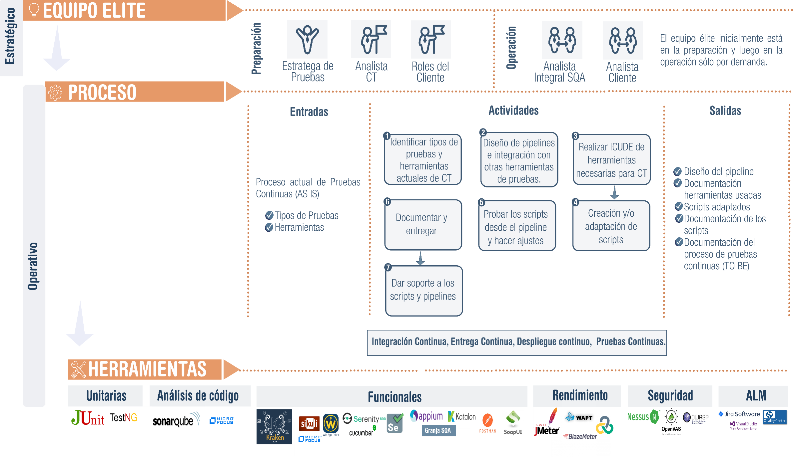
PROCESO DE PRUEBAS CONTINUAS
ICUDE: Instalación, Configuración, Uso, Documentación y Entrega
Notes:
En la parte del proceso meter el flujo que ya hicimos.

Slide 10





ROLES REQUERIDOS PARA IMPLEMENTAR PRUEBAS CONTINUAS
EQUIPO ÉLITE
ESTRATEGA DE PRUEBAS Y/O AUTOMATIZACIÓN SQA
OPERACIÓN
Analizar producto e identificar pruebas actuales
Identificar herramientas de automatización y con las cuales se requiera integrarse.
Guiar la implementación
ANALISTAS INTEGRALES SQA
Crear y/o adaptar los scripts automatizados para que puedan ser ejecutados desde el servidor de integración continua.
Integrar los scripts al ecosistema DevOps
Probar y/o ajustar los scripts integrados
Entregar y dar soporte
LIDER DE PROCESO POR PARTE DEL CLIENTE
Seleccionar Producto
Seleccionar Equipo de trabajo
Seleccionar Herramientas a utilizar
Tomar decisiones
Brinda información sobre el proceso actual
ANALISTA CLIENTE (LÍDERES DE PRUEBAS)
Suministrar Casos y/o scripts de Prueba
Suministrar Datos de Prueba
Acompaña pilotos
Comparte resultados
ANALISTA DE PRUEBAS CONTINUAS SQA
Apoyar la instalación, configuración e integración de herramientas de pruebas continuas
Documentar proceso de pruebas continuas del gobierno de SQA
El equipo elite inicialmente está en la preparación, luego, sólo por demanda.

Slide 11
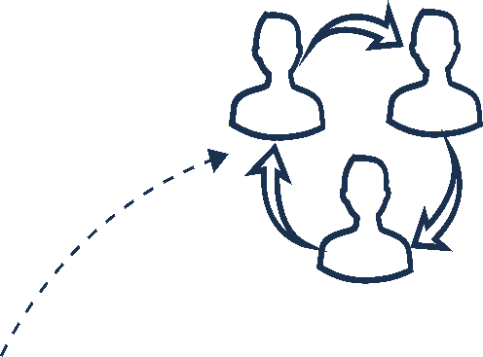



PRINCIPALES BENEFICIOS DE LAS PRUEBAS CONTINUAS
Validar continuamente las aplicaciones para identificar posibles fallos lo antes posible.
Integración con ecosistema DevOps-CT
Mejora el time-to-market
Estandarización del Proceso de Pruebas y Automatización
.

Slide 12
ASPECTOS A TENER EN CUENTA
LA PROPUESTA CUBRE
Realizar evaluación para identificar tipos de pruebas y herramientas de pruebas continuas.
A nivel de pruebas de Software, identificar:
Los casos de prueba de las rutas criticas y si hay que crear o adaptar la automatización para que sea ejecutada desde el servidor de integración continua.
Apoyar en el diseño del pipeline que se desea integrar al ecosistema devops.
Analistas con conocimiento en pruebas continuas.
Equipo elite para el apoyo en la preparación del ambiente para pruebas continuas.

Slide 13
ASPECTOS A TENER EN CUENTA
LA PROPUESTA NO CUBRE
Compra/alquiler de herramientas necesarias para la implementación de pruebas continuas.
Otras prácticas no relacionadas con pruebas continuas, cómo son: despliegue continuo, entrega continua, APM, gestión de ambientes.
Trabajar sobre sistemas como cobol, SAP, Citrix, AS400 o cualquier aplicación con tecnología cerrada a automatizar1.
Adopción de DevOps y/o agilismo2.
Soporte sobre las herramientas usadas en la implementación de pruebas continuas.
Formación al equipo del cliente en pruebas continuas.
Elaboración de procesos del ciclo de vida de desarrollo.
Creación de mediciones o indicadores para las fases del ciclo de vida de desarrollo
Desarrollo de APIs o servicios.
Desarrollo de aplicaciones (software)
Notas:
Para este tipo de aplicaciones se requiere realizar una prueba de adherencia y una evaluación de la factibilidad económica.
Para la adopción de Agilismo, si el cliente lo requiere SQA presentará por aparte una propuesta.

Slide 14
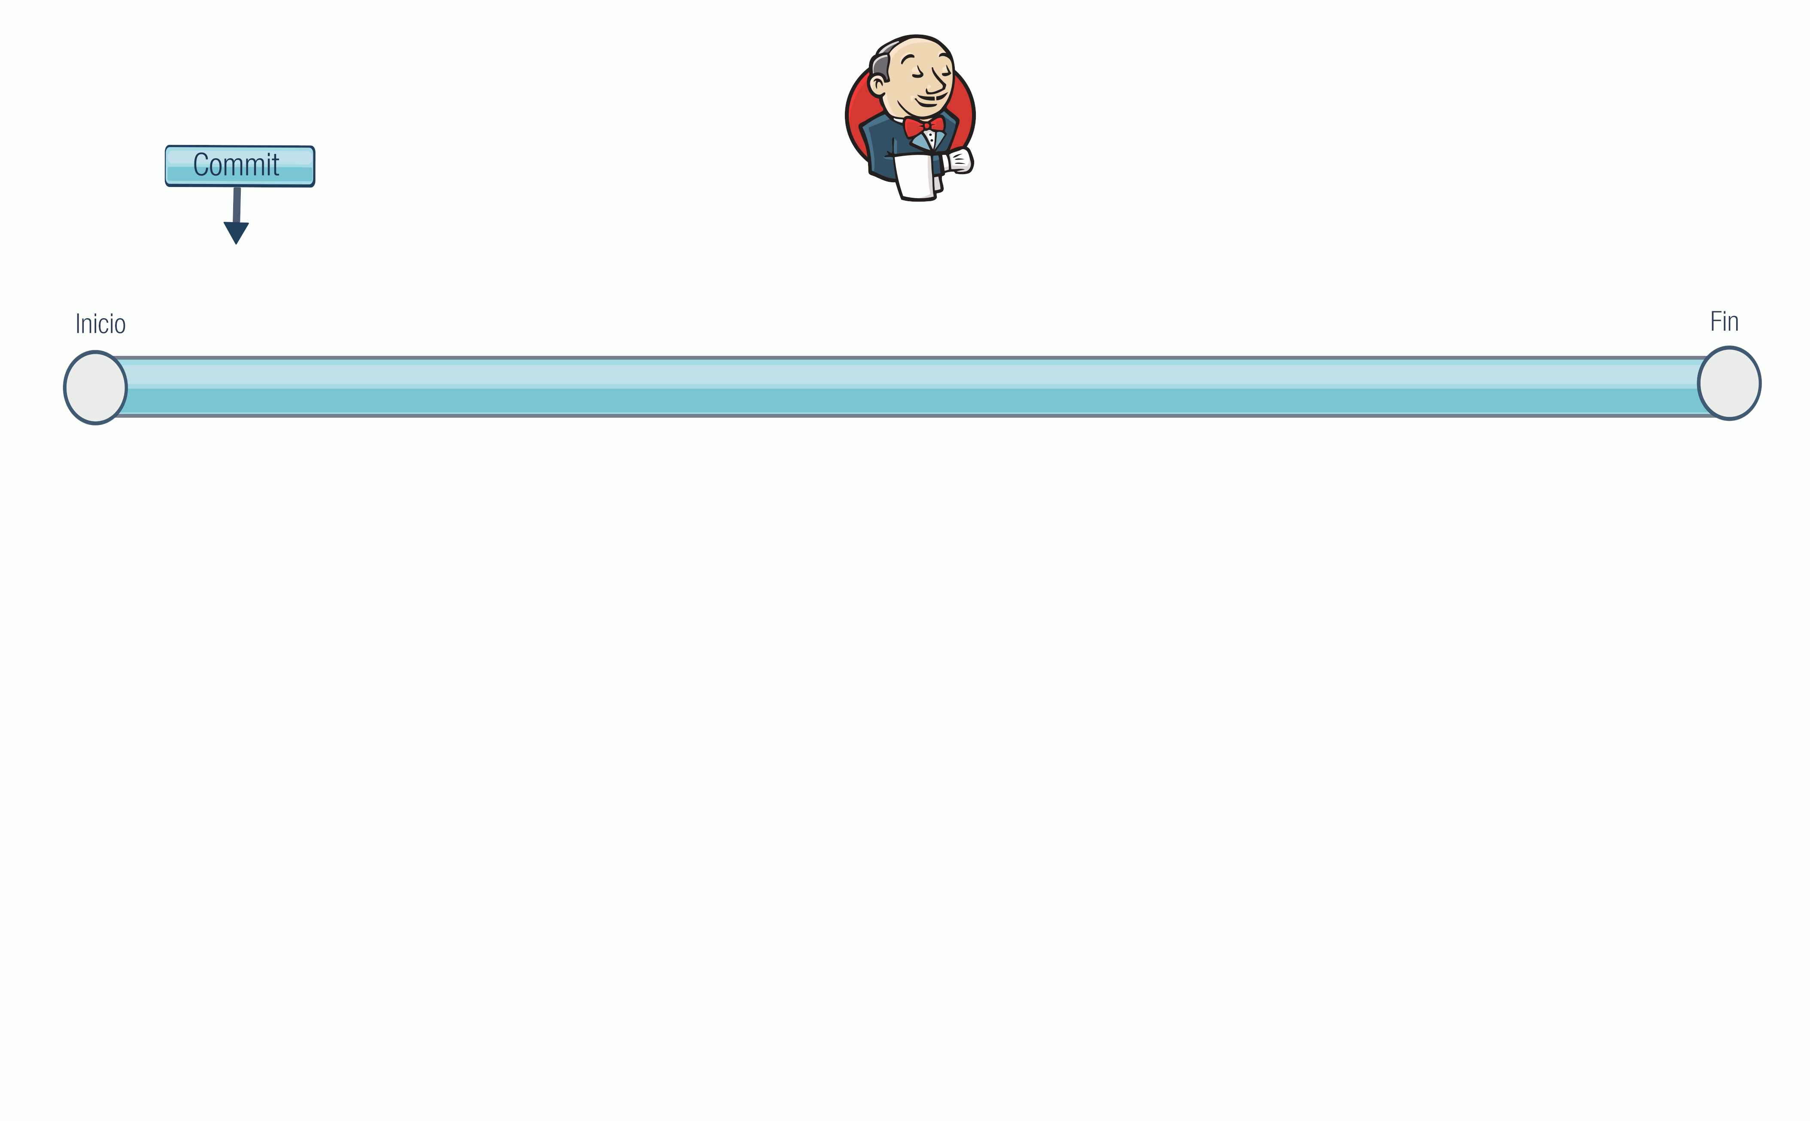
EJEMPLO DE UN ENTORNO DE PRUEBAS CONTINUAS
Notes:
Al final se debe obtener un PIPELINE en que se integren los diferentes tipos de pruebas como: Unitarias, Análisis de Código, Funcionales: GUI y API, Desempeño, UAT y E2E.

Slide 15










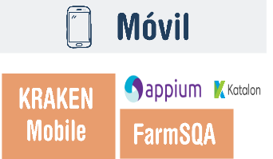
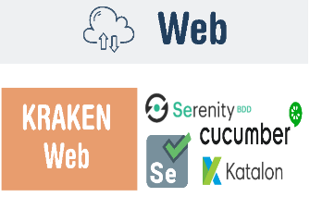

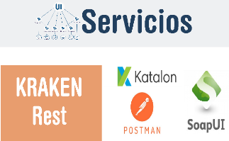

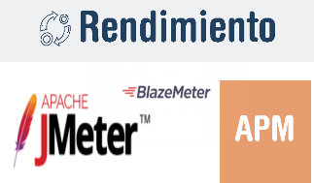

Actividades y entregables del servicio
EJEMPLO DE UN ENTORNO DE PRUEBAS CONTINUAS
PLAN
SCM
BUILD
CI
TESTING
DEPLOY
BlueOcean
BDD
TDD
BDD
AUTOMATIZACIÓN
ESTRATEGIA
ATDD
IDENTIFICACIÓN DE RUTAS CRÍTICAS
Notes:
Podria tener las practicas que se pueden ir colocando.
Desde Jira BDD, ATDD,
TDD desde desarrollo. En el built.
En testing -> BDD, integración con otras herramientas, automatización.

Slide 16

¡GRACIAS!

